Slide 1
GV: Trần Thị Phương Thúy
Lớp: 5A3
Trường Tiểu học Hưng Đạo

Slide 2


Slide 3
b) Ví dụ
Diện tích hình tròn bán kính 10 cm là:
3,14 x 10 x 10 = 314 (cm²)

Slide 4




Slide 5
1
Hoàn thành bảng sau (theo mẫu).
Bán kính hình tròn | 2 cm | 5 mm | 3 dm | 4 km
Diện tích hình tròn
3,14 x 2 x 2 = 12,56 (cm²)
3,14 x 5 x 5 = 78,5 (mm²)
3,14 x 3 x 3 = 28,26 (dm²)
3,14 x 4 x 4 = 50,24 (km²)

Slide 6
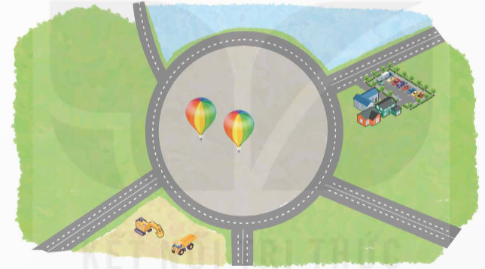
2
Số?
Bãi thả khí cầu của một công ty có dạng hình tròn bán kính 200 m. Diện tích bãi thả khí cầu đó là m²
?

Slide 7
Bài giải:
Diện tích bãi thả khí cầu đó là:
3,14 × 200 × 200 = 125 600 (m²)
Đáp án: 125 600 m²

Slide 8


Slide 9
3
Tính diện tích một tấm thảm hình tròn có đường kính 20 dm.
Bài giải:
Bán kính tấm thảm là:
20 : 2 = 10 (dm)
Diện tích tấm thảm đó là:
3,14 × 10 × 10 = 314 (dm²)
Đáp số: 314 dm²

Slide 10



